Slide 1


Slide 2


Slide 3






b
ｄ
a
ｃ
ウ
イ
エ
ア

Slide 4


どこで 何を
かえばいいか、
わかりませんでした
ともだちがあまり
いませんでした
いっていることが
わかりませんでした
しごとだけ
しゅみが
たのしい
おみせに
くわしい
ともだちが
ふえました
すこし わかる

Slide 5



Slide 6




ように なりました
ように なりました
ように なりました

Slide 7
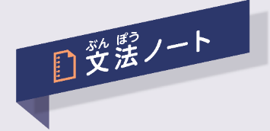



Slide 8
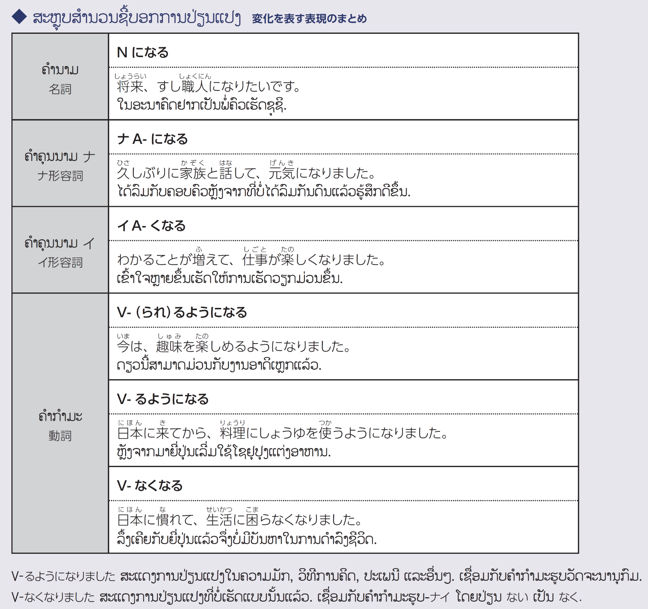

Slide 9

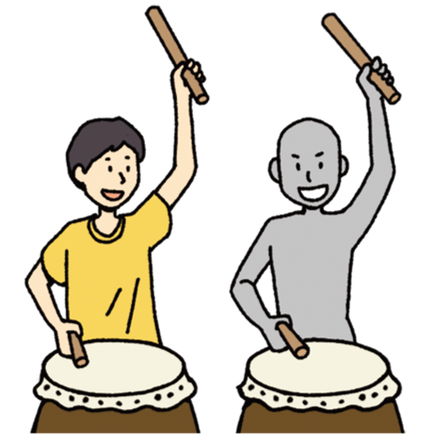
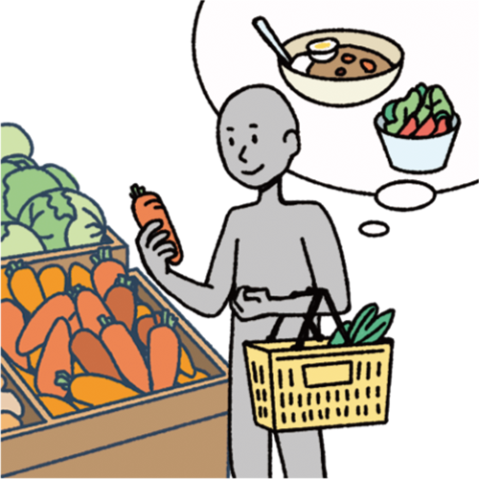
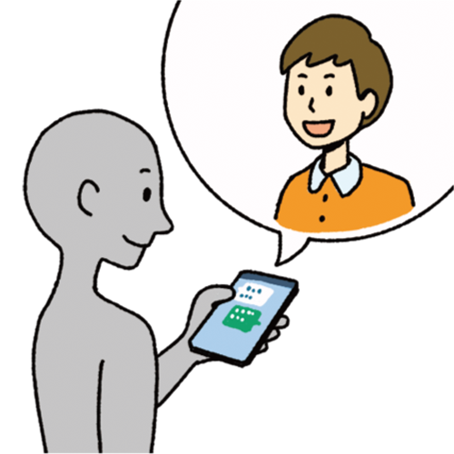

Slide 10


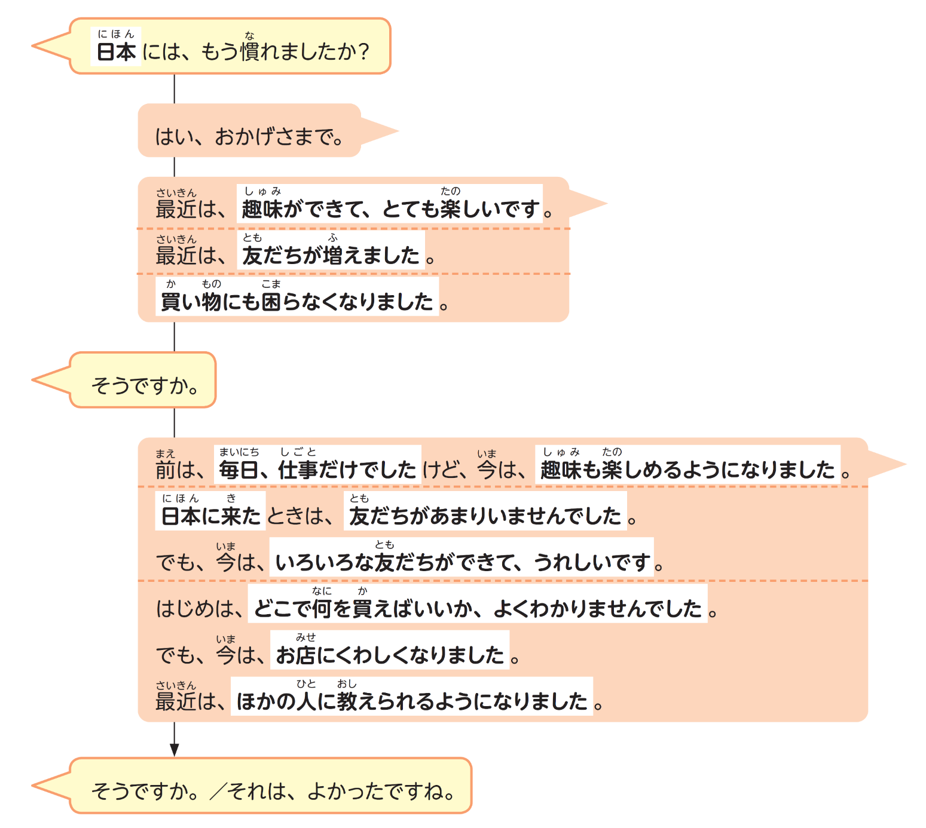

Slide 11


Slide 12


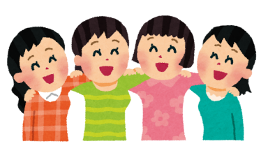

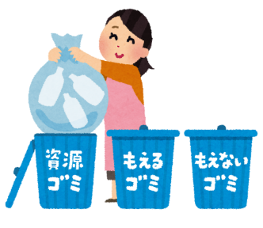
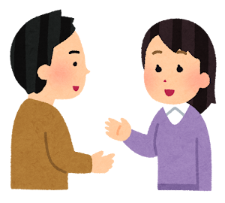

Slide 13


Slide 14


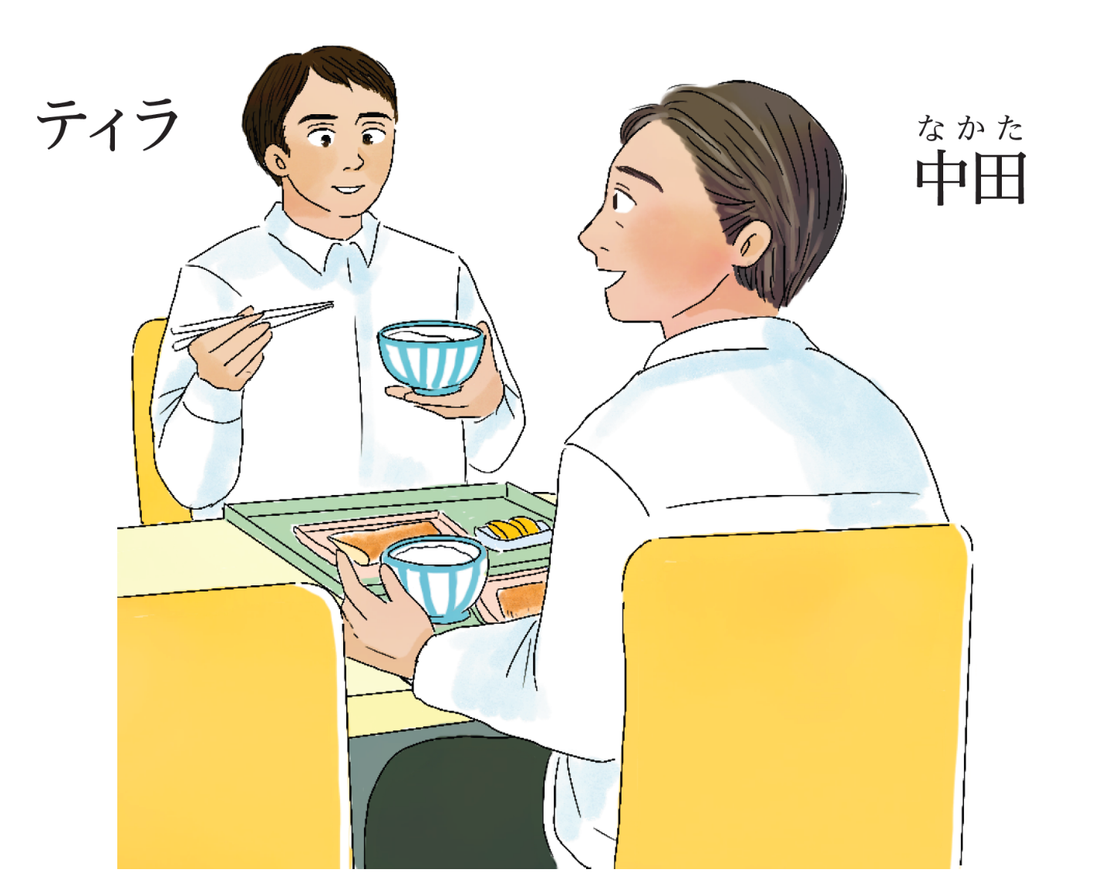

Slide 15


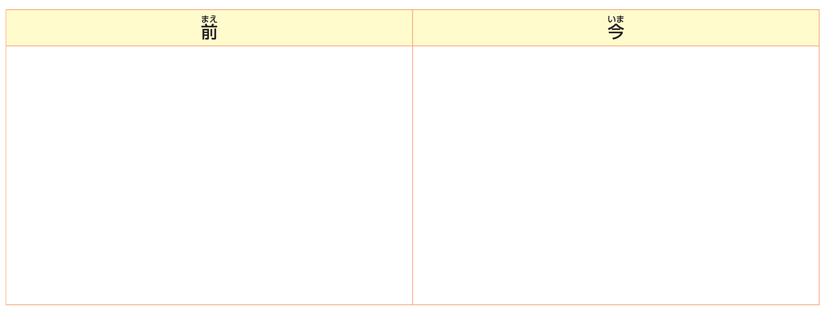
［しごと］ わからない
わかる
［日本語］ たいへん
わかる、はなせる
わからないときはしつもんする
日本語教室、テレビを見る、
友だちとはなす

Slide 16
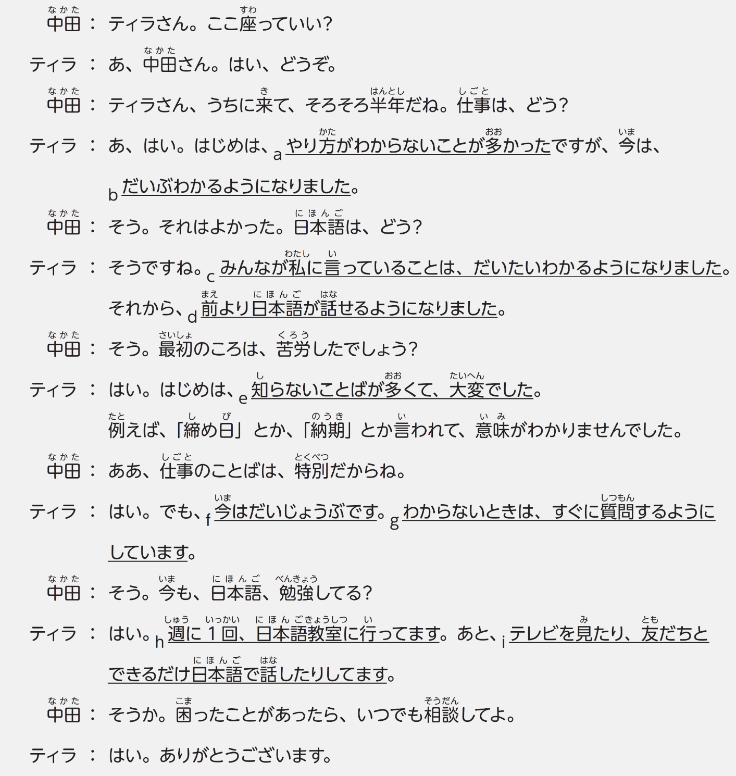
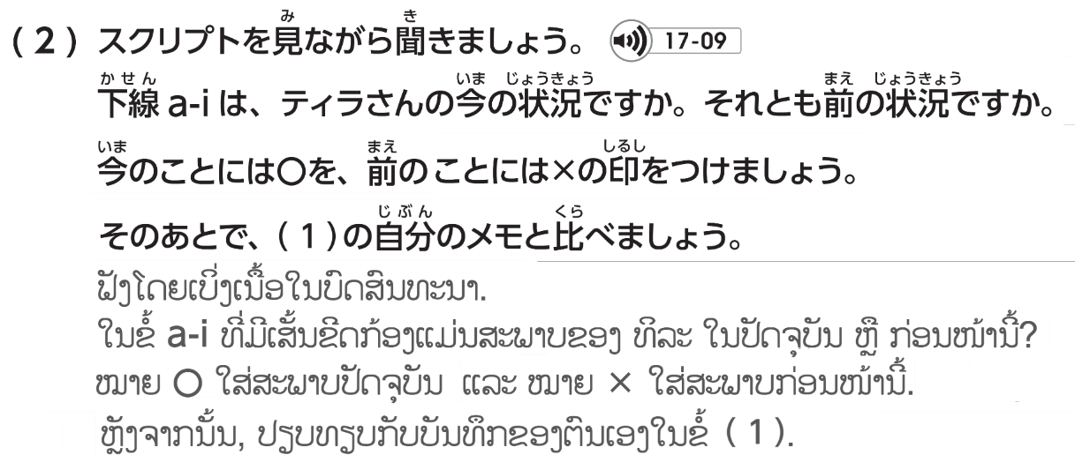


×
○
○
○
○
×
○
○
○
○

Slide 17


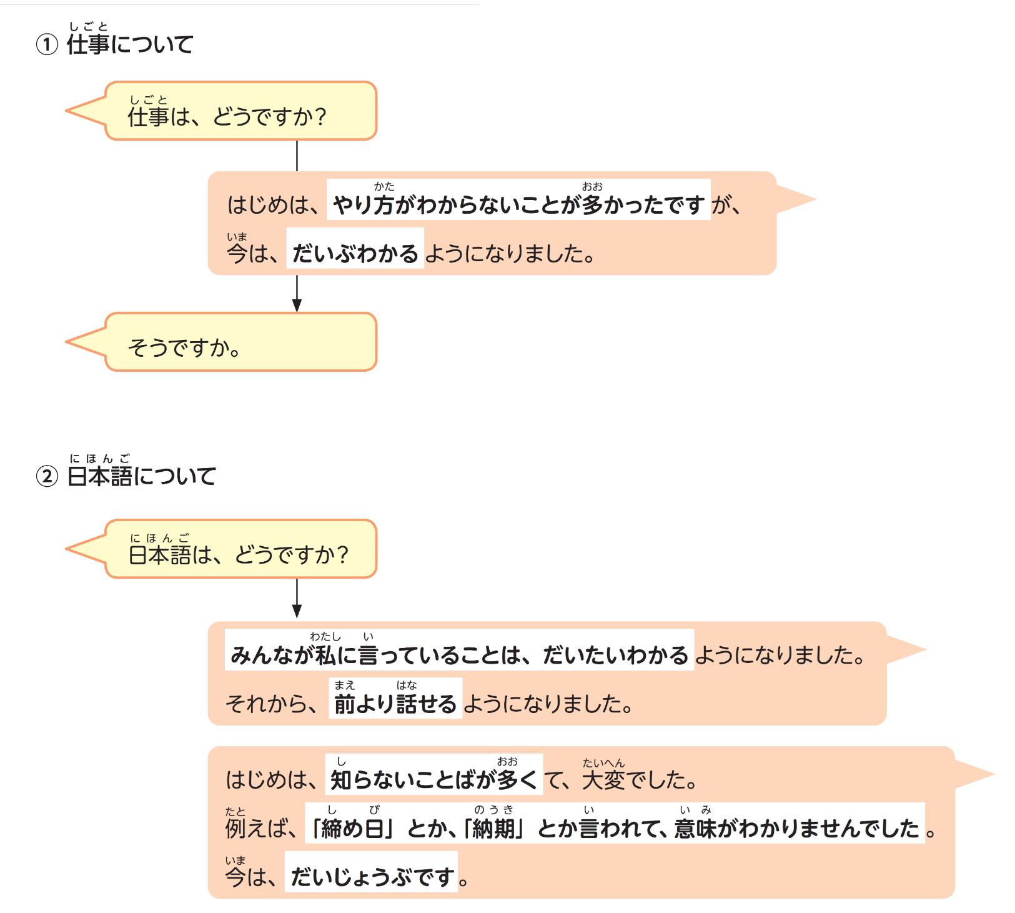

Slide 18


Slide 19

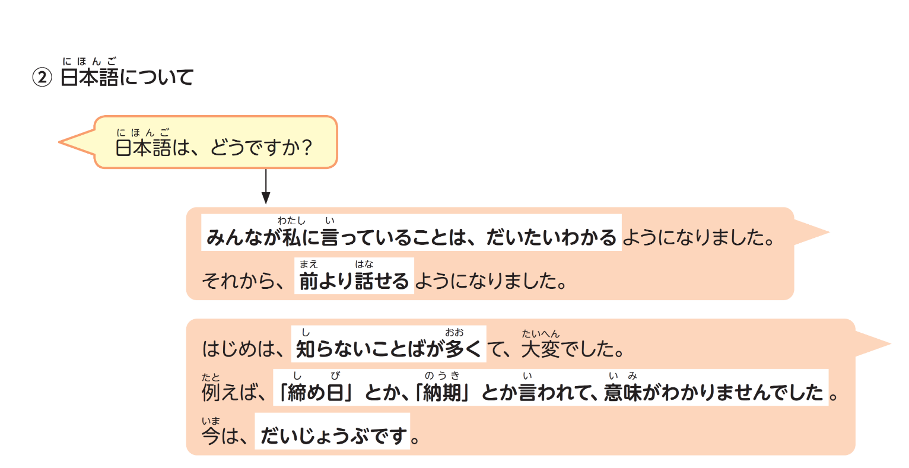

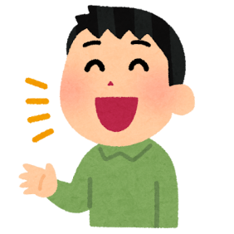
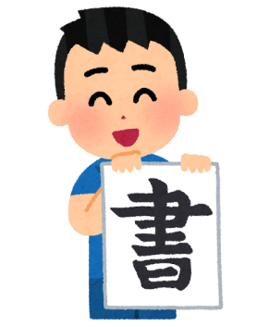

Slide 20


Slide 21


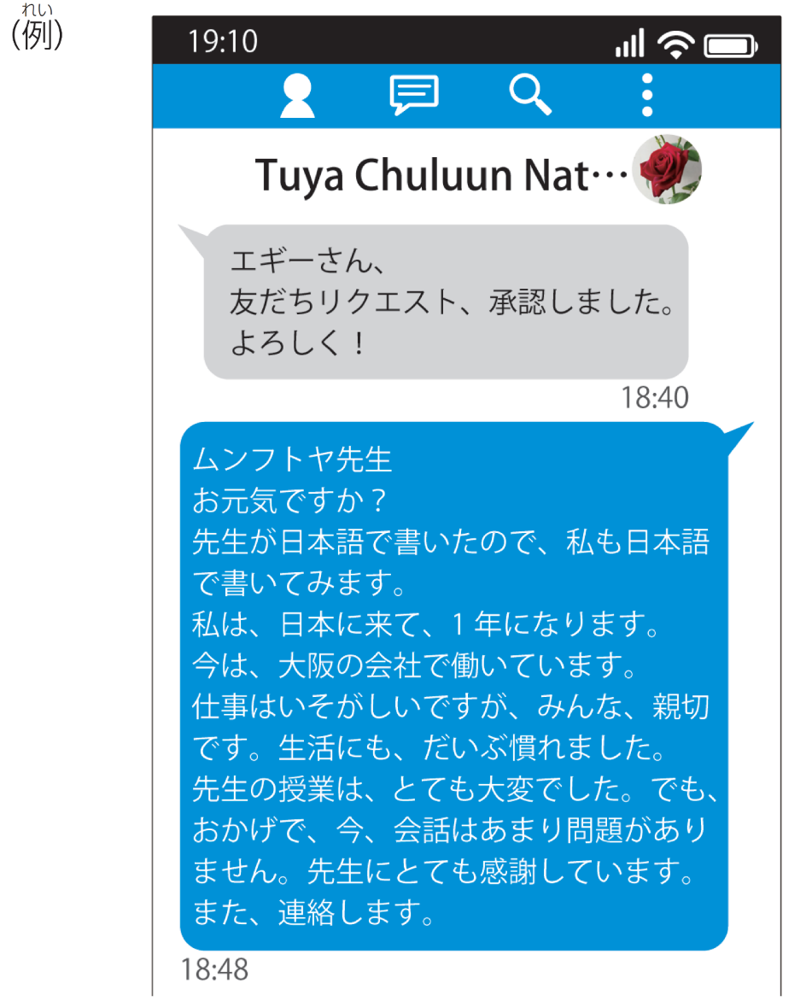
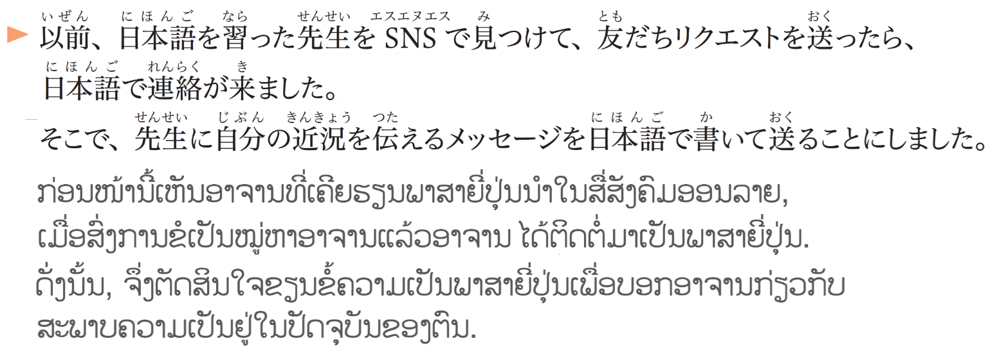

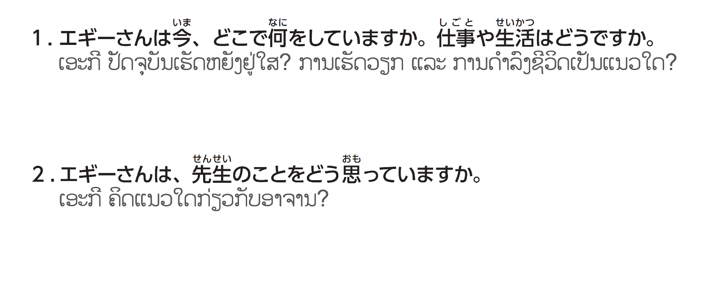

大阪の会社で 働いている。仕事は忙しい。
生活は だいぶ 慣れた
授業はとても大変だった。
今はとても感謝している。

Slide 22
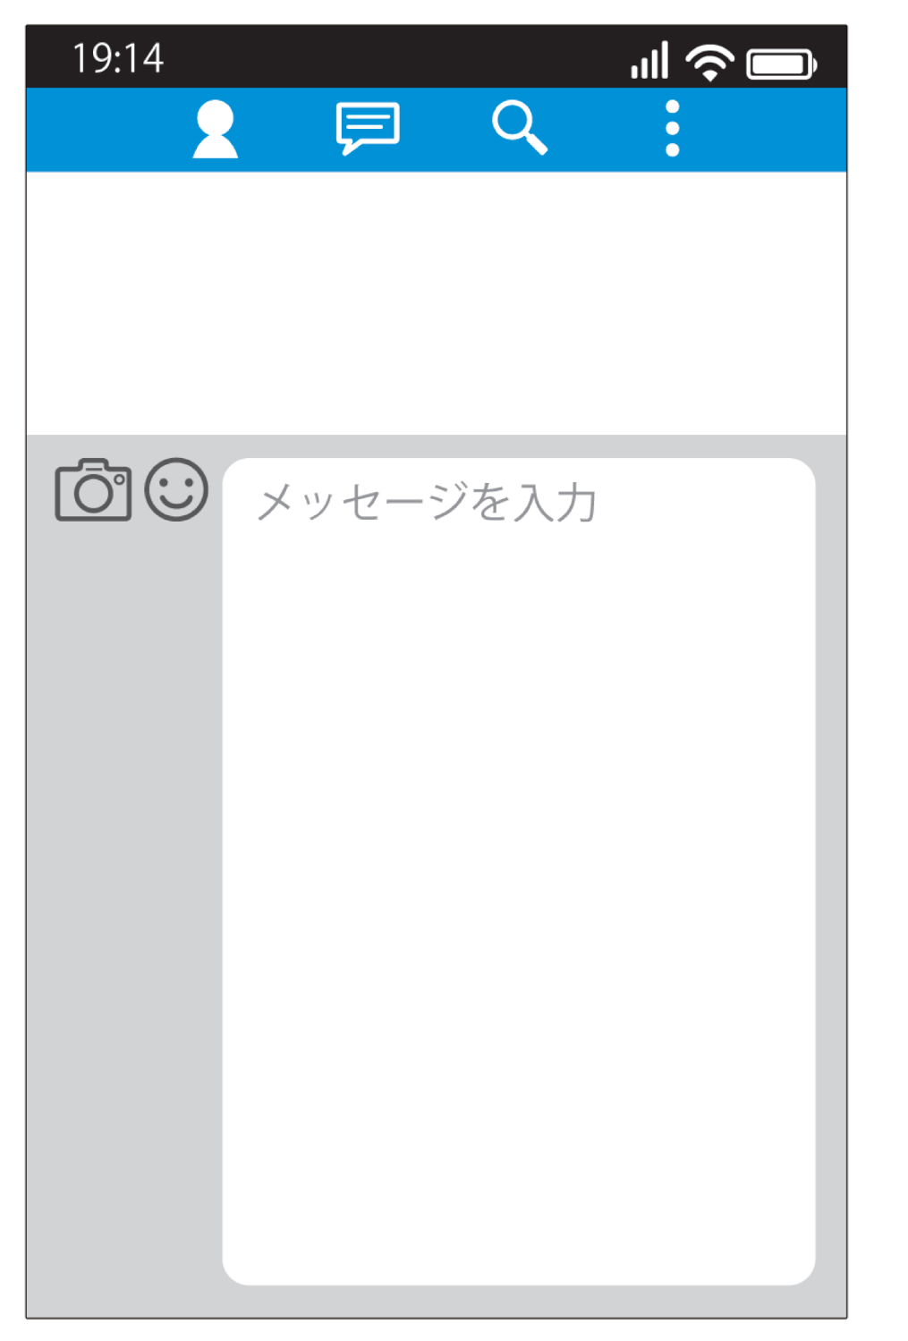

Slide 23
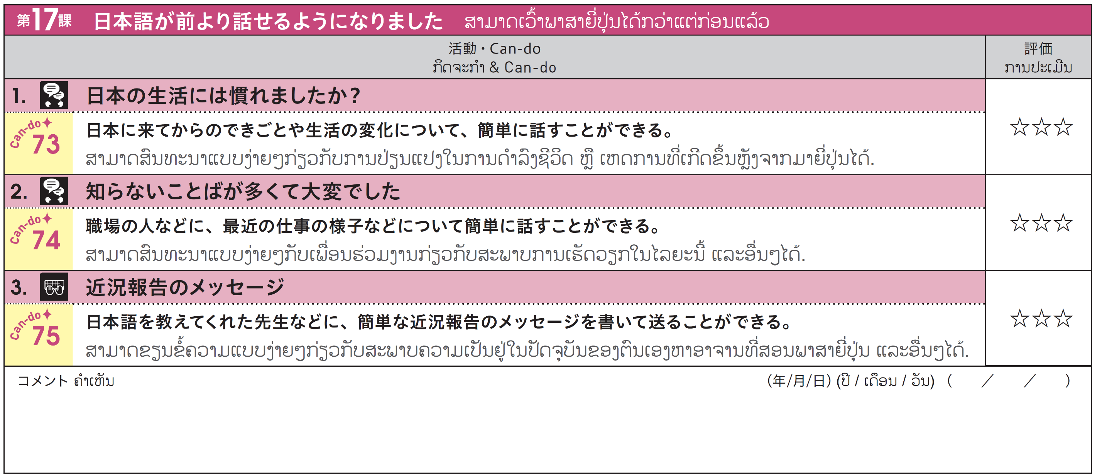
Can-do チェック

Slide 24


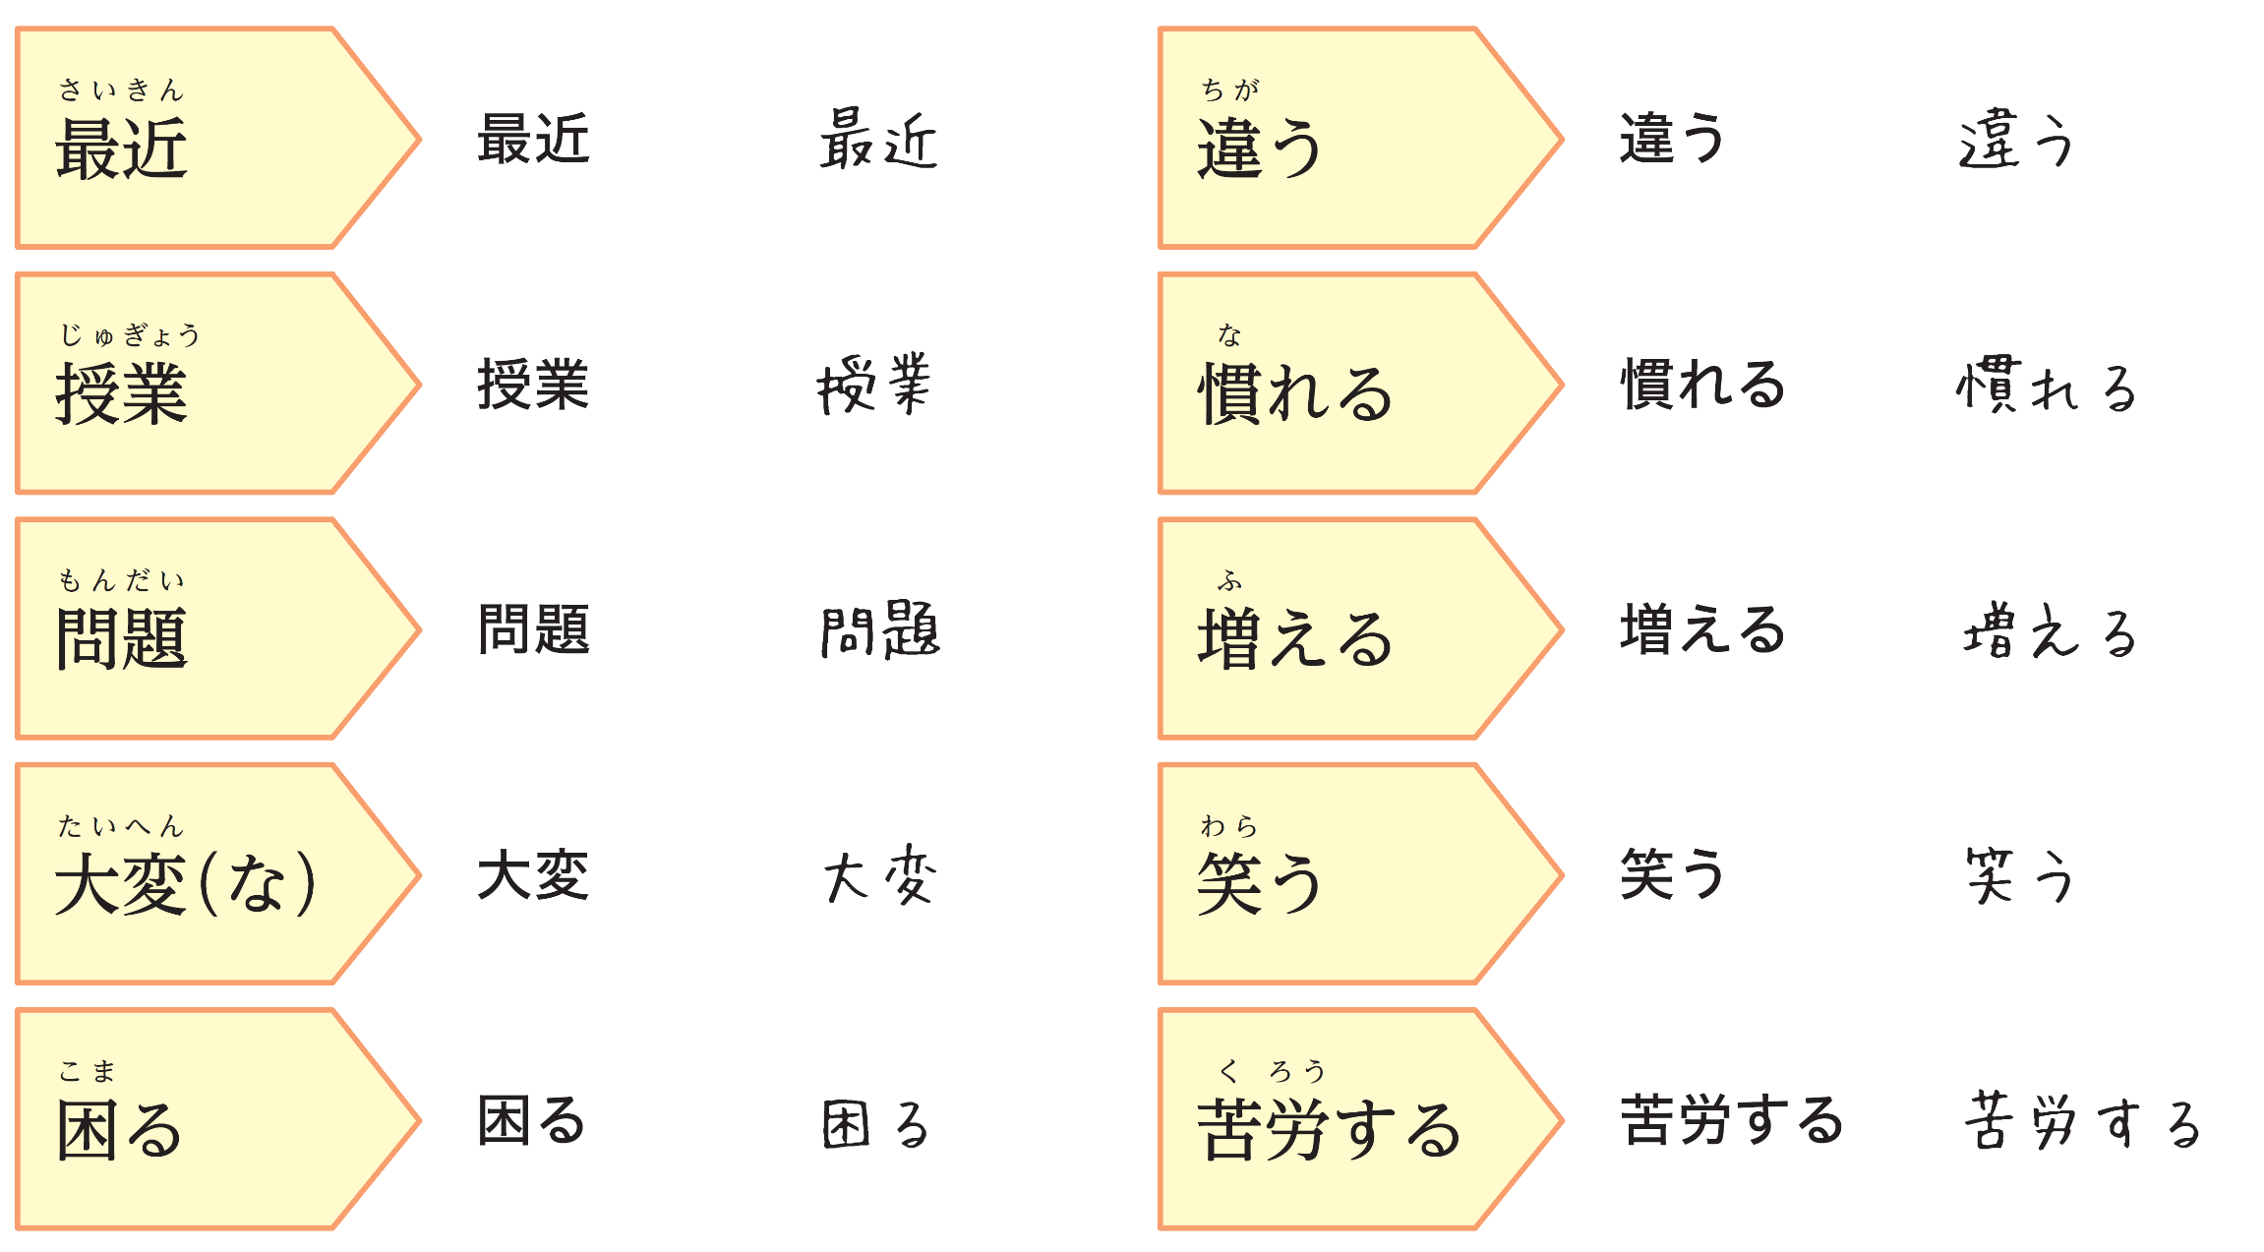

Slide 25

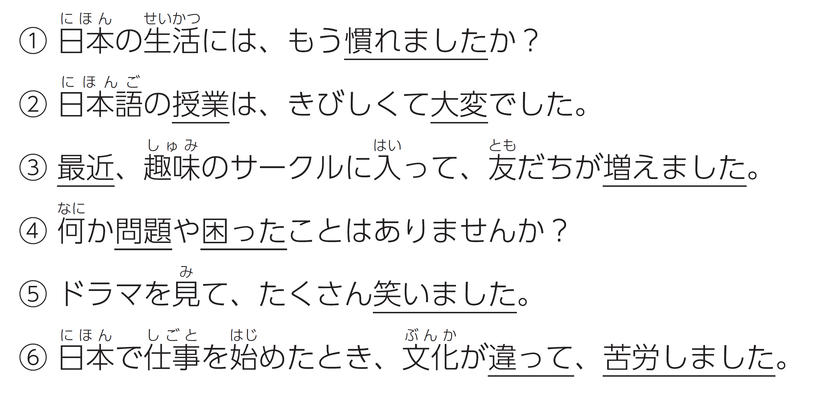

Slide 26
